Slide 1


Estudio de la espuesta de la Skipper-CCD al flujo de muones atmosféricos
Alumno: Mauricio Sánchez Ramírez
Asesor: Dr. Alexis Armando Aguilar-Arévalo

Slide 2
Objetivo Principal
Se busca analizar el comportamiento de la Skipper-CCD especialmente utilizando muones atmosféricos. Para poder hacerlo se ha llevado acabo la implementación de distintos procesos los cuales nos permiten poder acceder a información de estos muones de manera experimental para poder realizar la comparación con simulaciones computaciones.
A continuación se presenta una breve introducción de las implementaciones realizadas hasta el momento y algunos resultados.

Slide 3
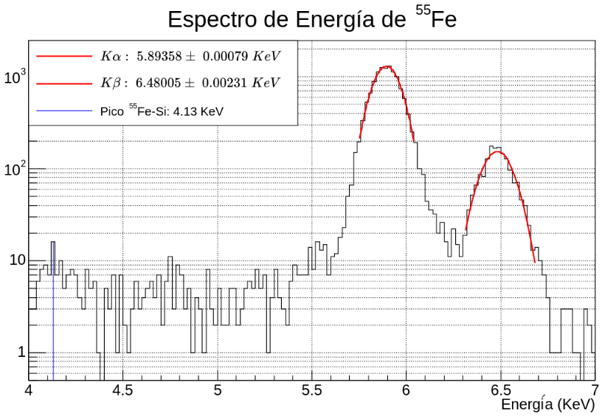
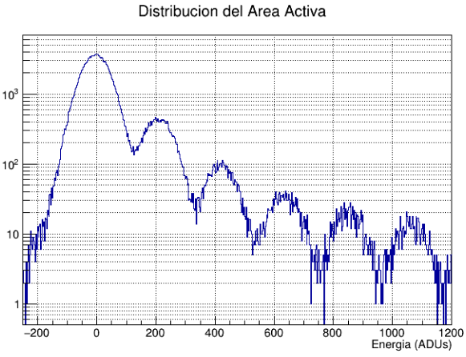
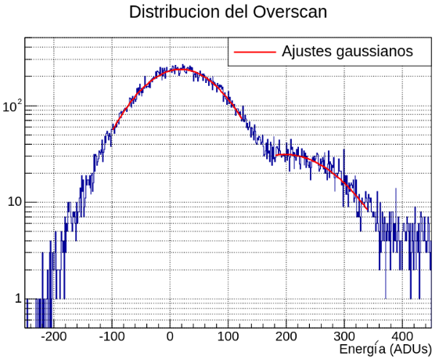
Calibración con fuente de Fe-55 y limpieza de imágenes
Se calibró el espectro de energía con los picos característicos del Fe-55 y sus respectivos picos de escape junto el pico de fluorescencia del silicio. Tambien se busca mejorar los procesos de limpieza de las imágenes.

Slide 4
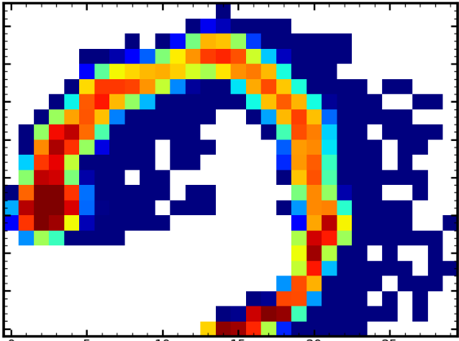

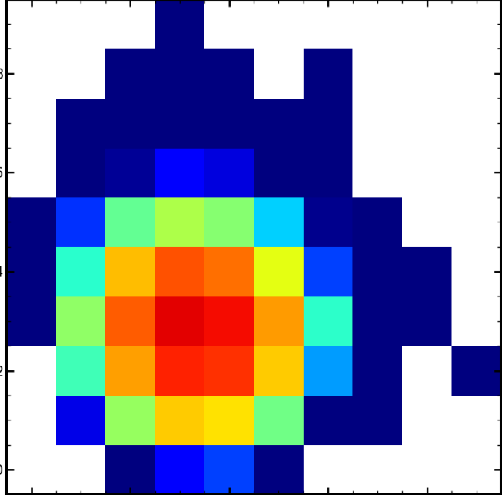
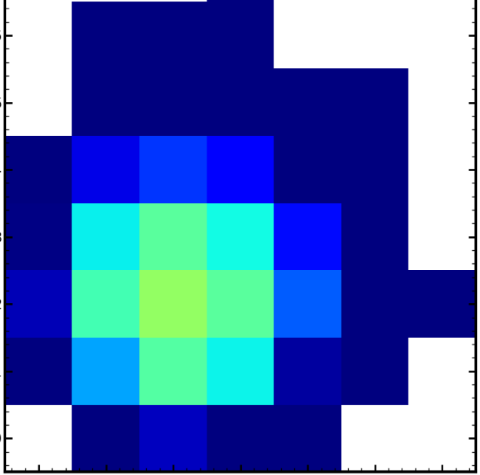
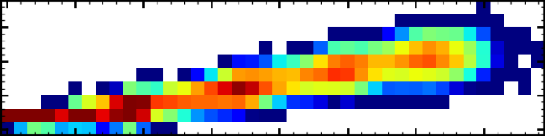
Detección de clusters y de trazas de muones
Se implementó una manera de identificar los clusters de las imágenes y tambien un algoritmo para identificar muones. Con esto es posible obtener la distribución de todos los clusters y tambien las distribuciones características de los muones.

Slide 5
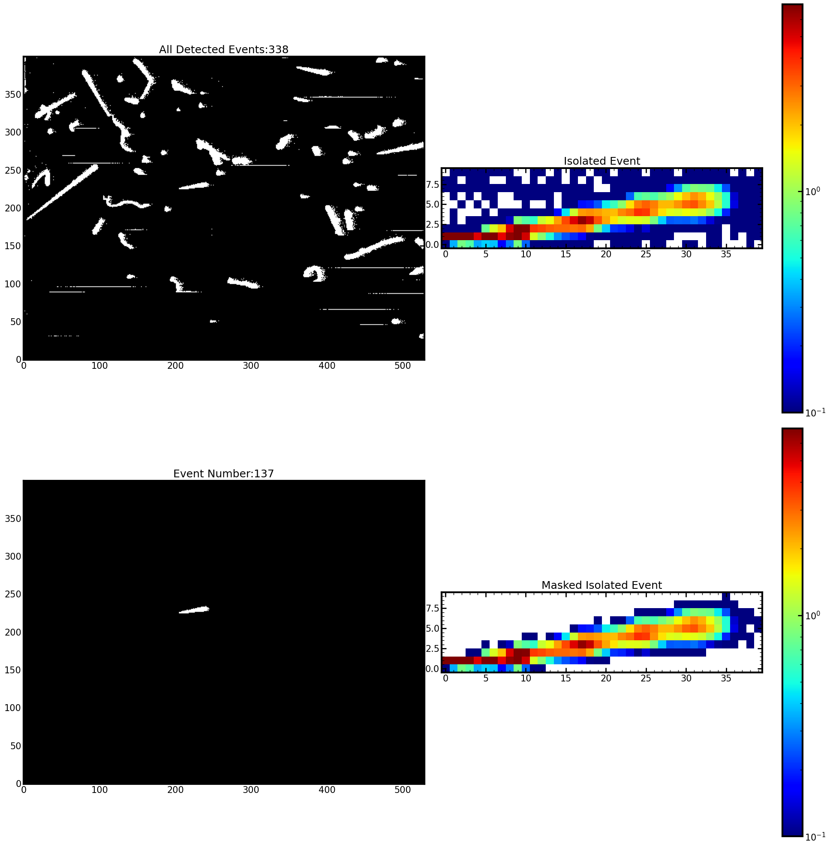
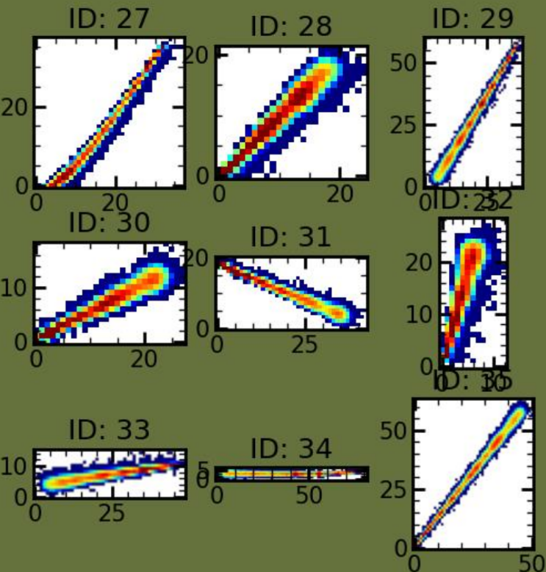

Slide 6
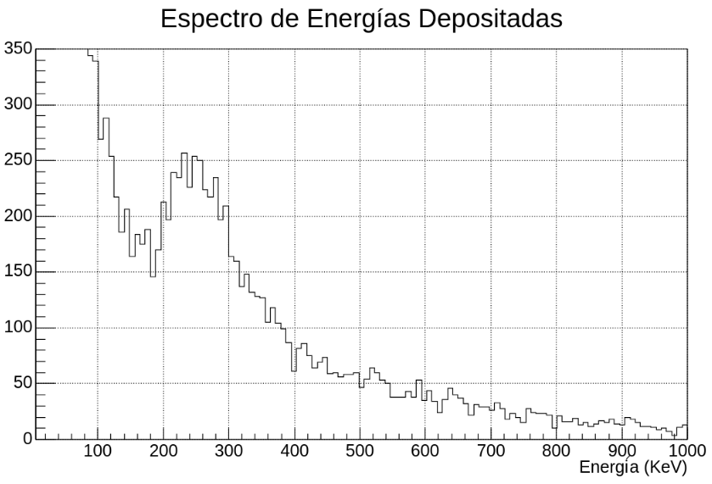
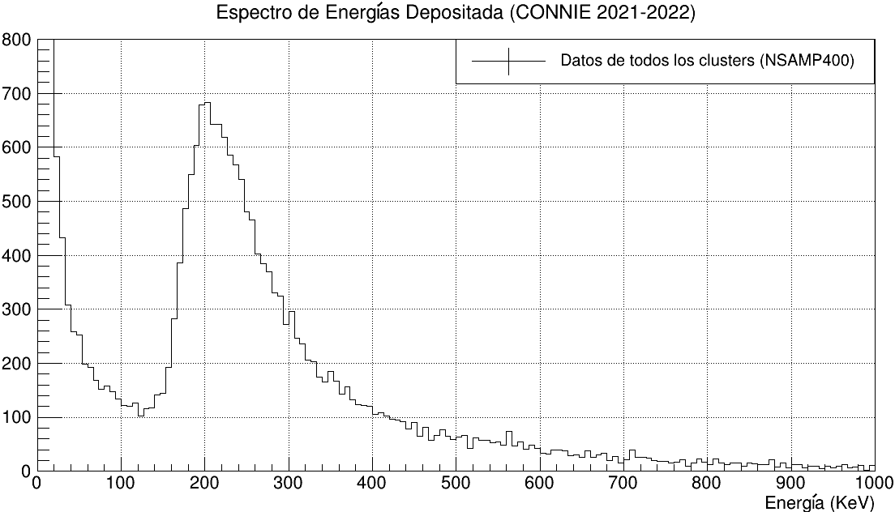

Slide 7
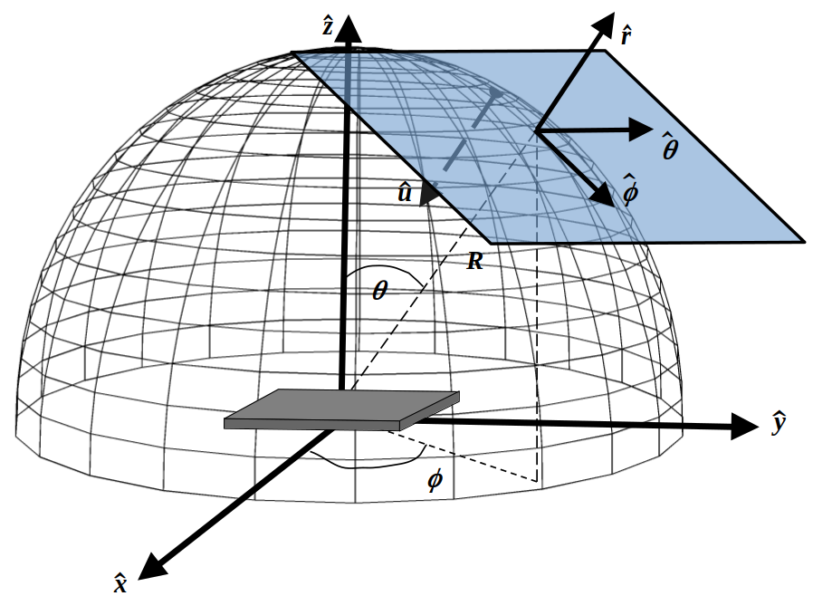
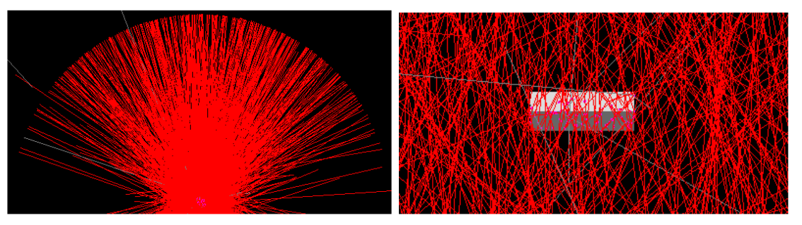
Simulaciones ab initio y de GEANT4
Se implementó una simulación de primeros principios y otra en un macro de GEANT4 para poder obtener los espectros de energía, longitudes y angulares. En ambos casos, para la generación de muones, se implementó el modelo de Smith-Duller.

Slide 8
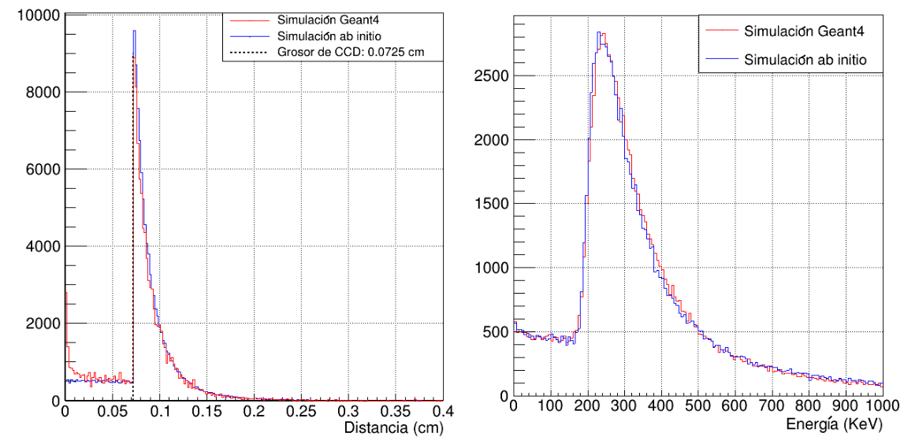

Slide 9
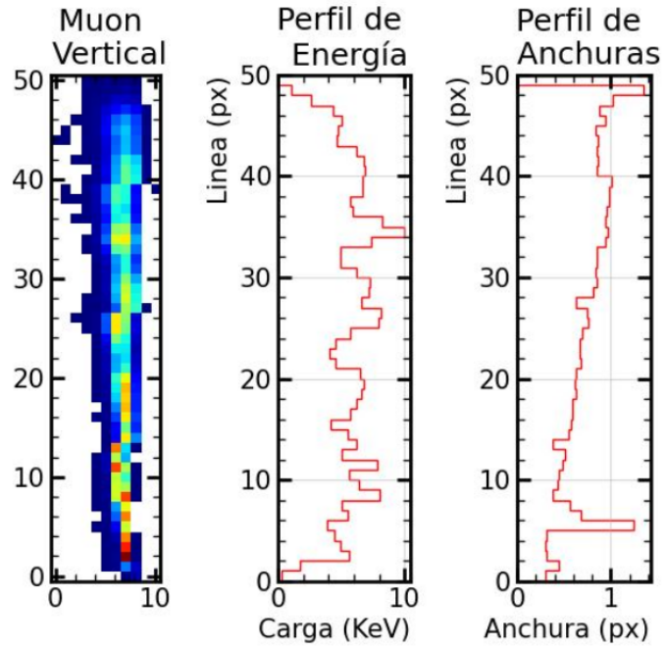
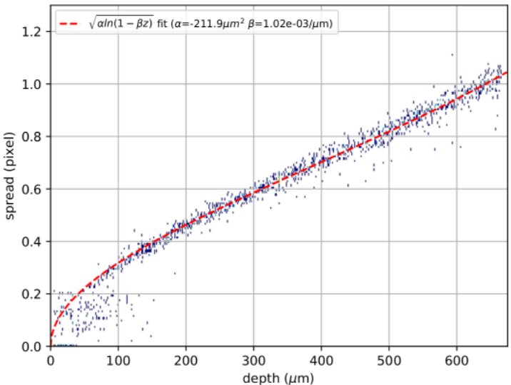
Modelo de Difusión
Se obtuvo la relación entre la profundidad a la que impactó una partícula y el ancho de su dispersión en la superficie d la Skipper del ICN y se comparó con la utilizada en CONNIE.

Slide 10
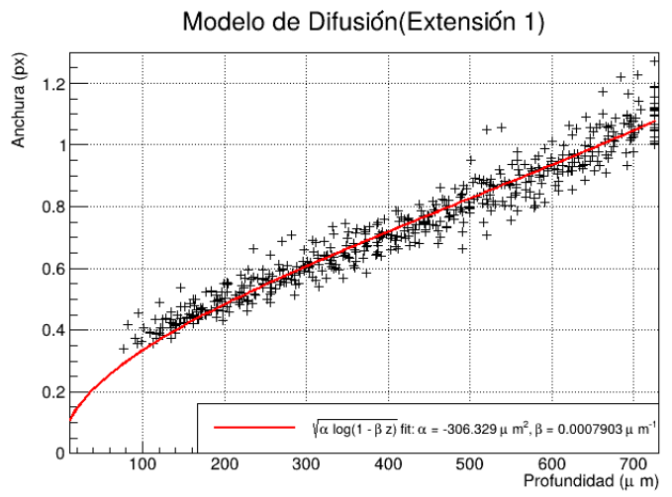
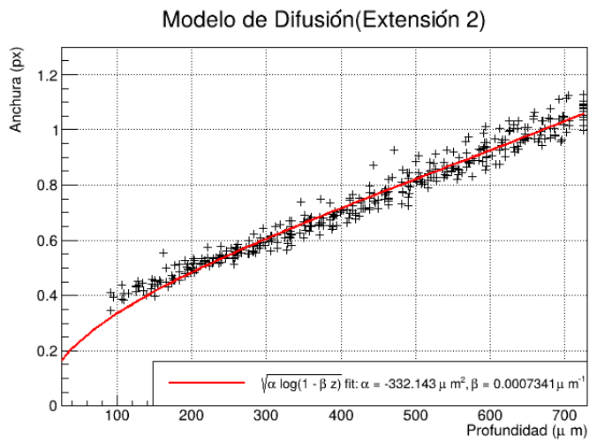

Slide 11
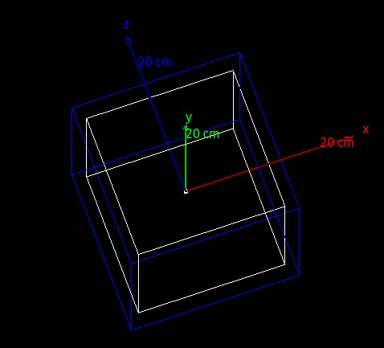
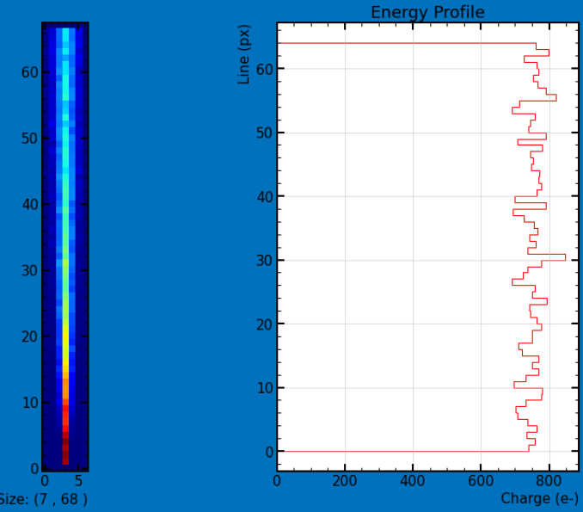
¿Que sigue?
1. Obtener el factor de Fano, cuyo valor esperado es de ≈0.11, para verificar el funcionamiento de la CCD.
2. Verificar que los espectros experimentales que se obtienen son los esperados (comparando con los de la simulación de GEANT4).
3. La comparación directa entre simulación y experimento se debe hacer mas realista la simulación de GEANT4 e implementar la “pixelización”.
4. Mejorar los procesos de obtención de datos para el modelo de difusión para así obtener resultados parecidos a los de CONNIE.

Slide 12
GRACIAS POR SU ATENCION

